Slide 1
Podaljšano bivanje 1.razred RAZMIGAJ SE S POMOČJO VIDEA! https://www.youtube.com/watch?v=oc4QS2USKmk Pojdi na povezavo, klikni z desno tipko miške nanjo in klikni odpri hiperpovezavo

Slide 2
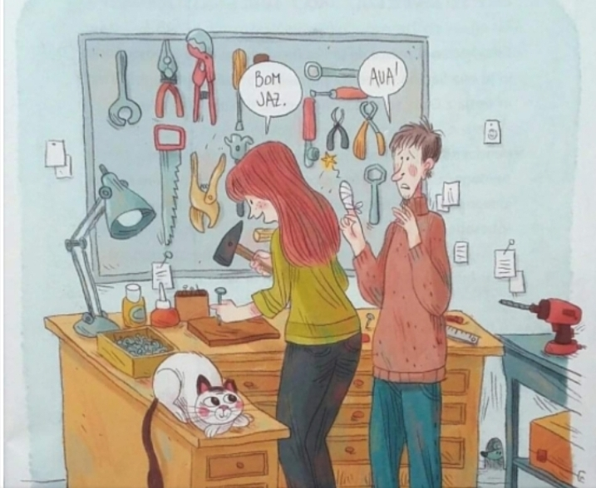
UGANKA
KLJUB SVOJI SIVI GLAVI
NI RAVNO UM NABRIT.
A PAMETI NE RABI,
KORISTEN JE – ZABIT.

Slide 3
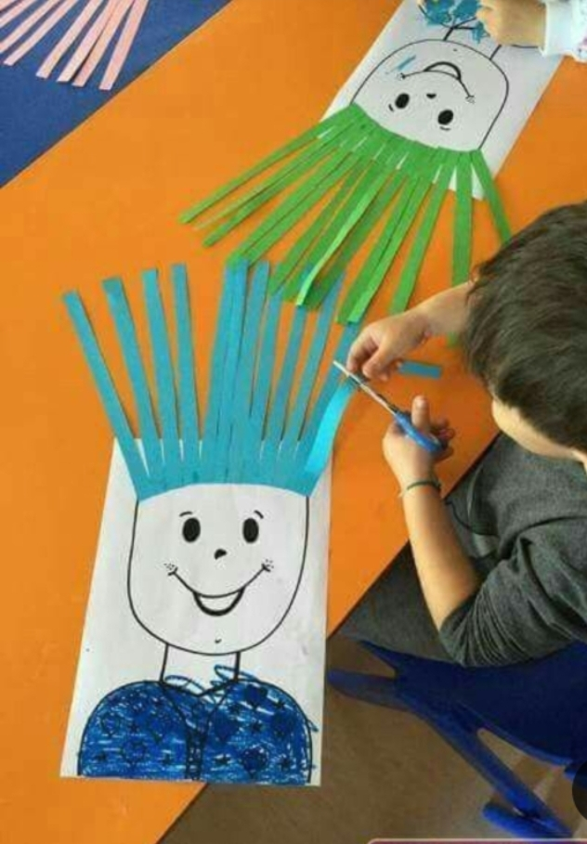
PREDLOG ZA USTVARJANJE

Slide 4
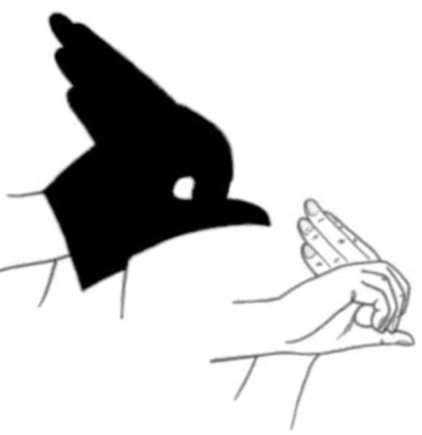
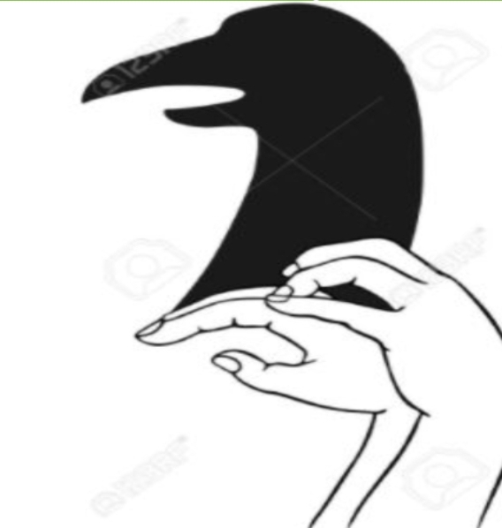
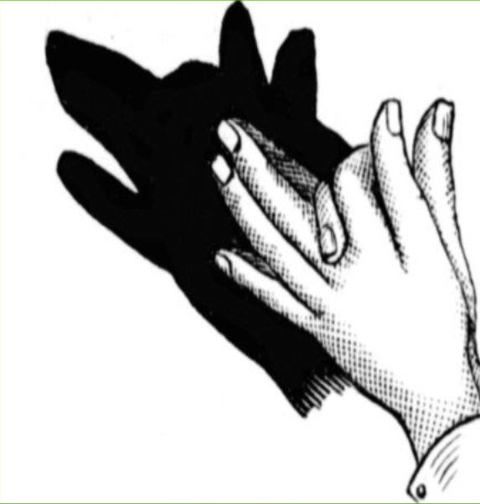
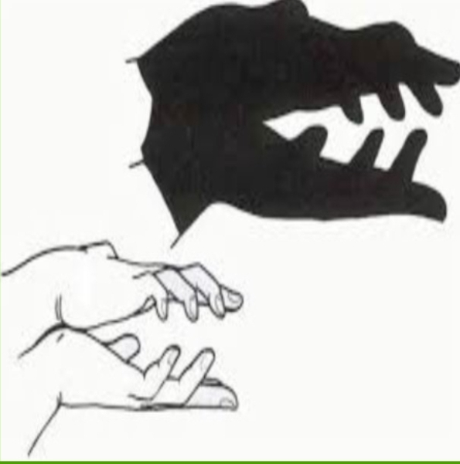
POIGRAJ SE Z ROKAMI IN USTVARI SENCO ŽIVALI!

